Slide 1
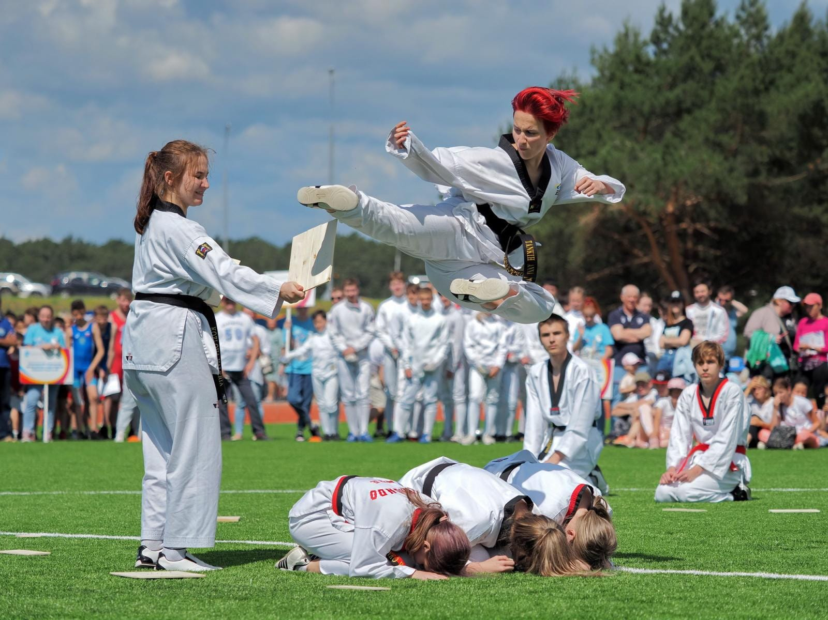
МАТВЕЕНКО И.С.
Итоговый доклад о работе управления физической культуры, спорта и молодежной политики за 2024 год

Slide 2
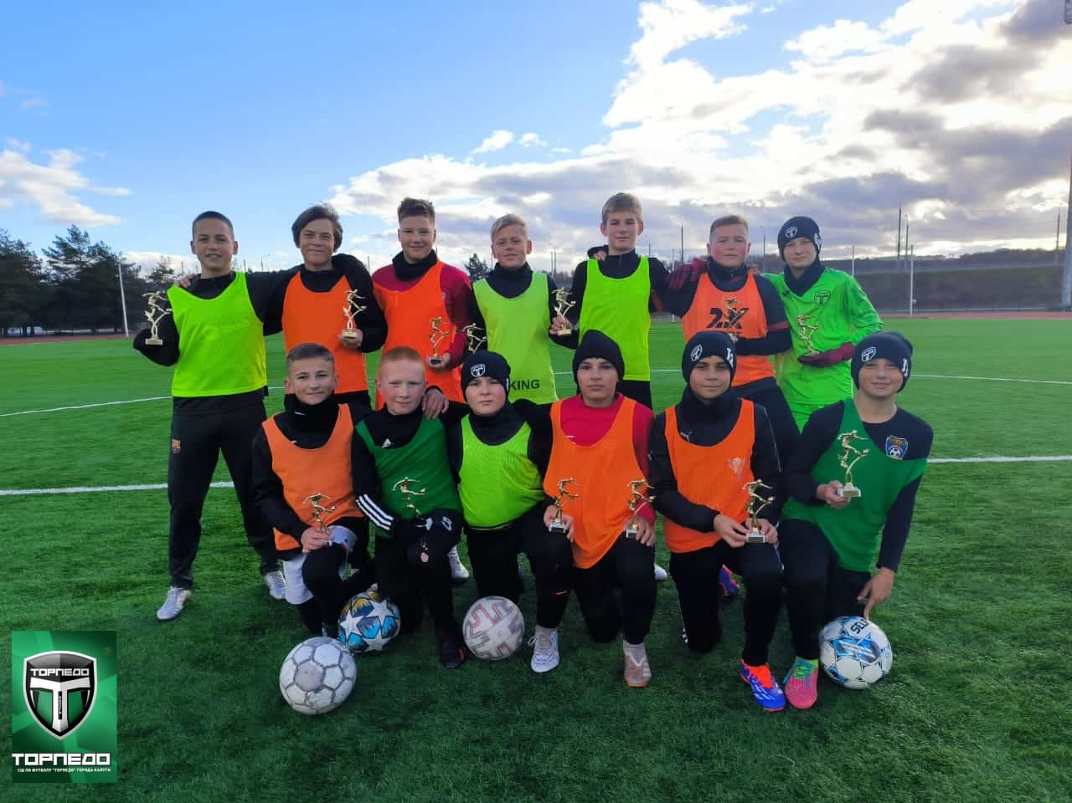
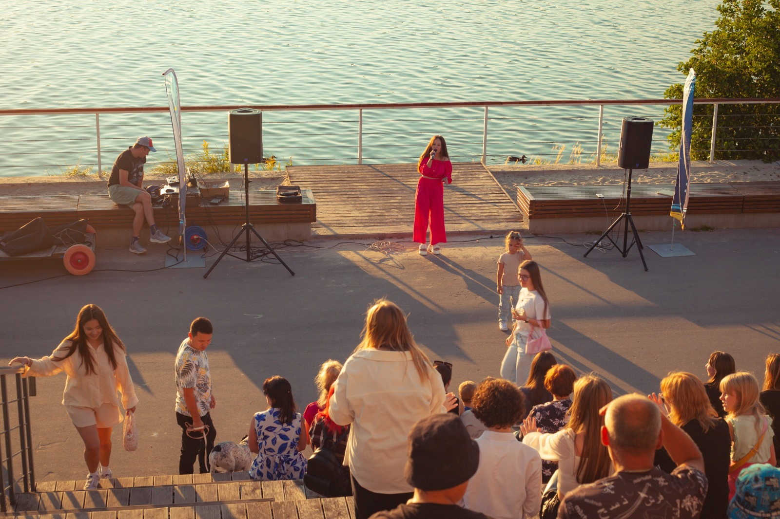
ПРОГРАММА
«РАЗВИТИЕ ФИЗИЧЕСКОЙ КУЛЬТУРЫ И СПОРТА
В МУНИЦИПАЛЬНОМ ОБРАЗОВАНИИ
«ГОРОД КАЛУГА»
ПРОГРАММА
«МОЛОДЕЖЬ МУНИЦИПАЛЬНОГО ОБРАЗОВАНИЯ
«ГОРОД КАЛУГА»

Slide 3
Основные достижения в сфере спорта
308 официальных городских спортивных мероприятий
1063 спортивных разрядов
174 категорий спортивных судей
2024
50 000 выполнили нормативы «Готов к труду и обороне»
48 481 человек приняли участие в молодежных
мероприятиях
38 культивируемых видов спорта

Slide 4
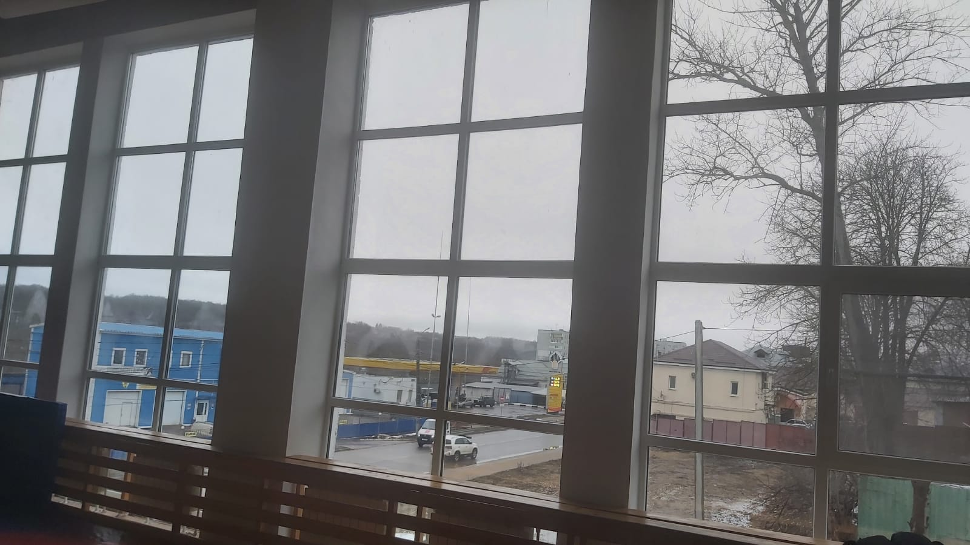
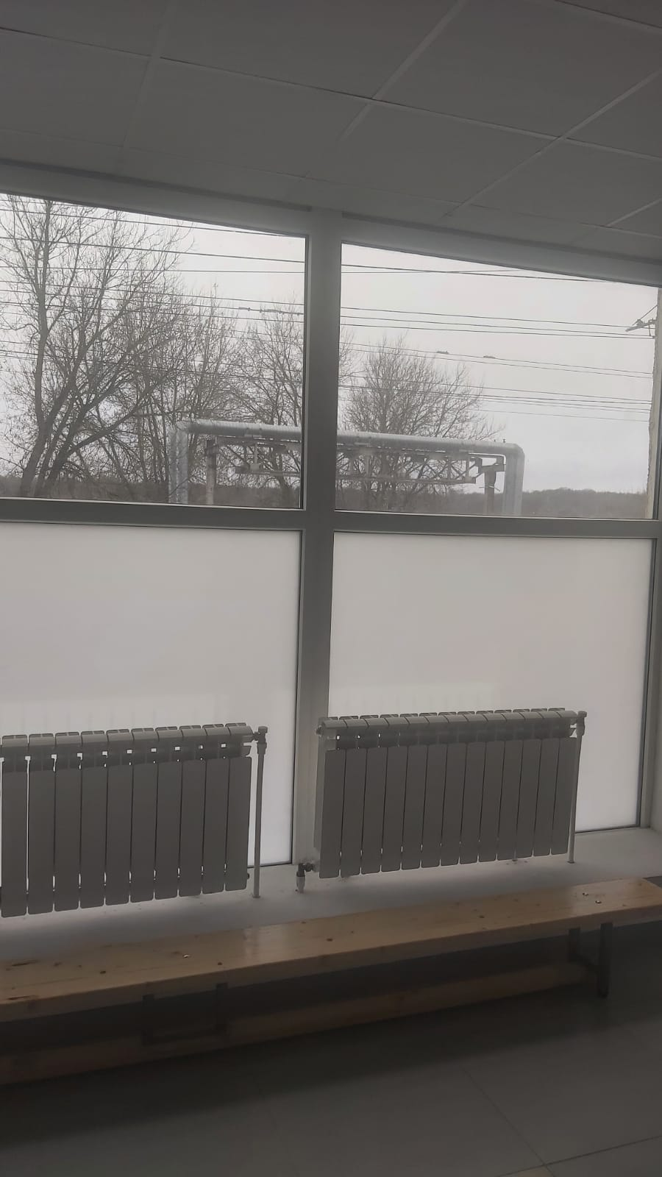
Ремонт и развитие спортивных объектов
СШ «Энергия»
КАПИТАЛЬНЫЙ РЕМОНТ ЗДАНИЯ СПОРТИВНОГО ЗАЛА (ЗАМЕНА ОКОННЫХ БЛОКОВ)

Slide 5
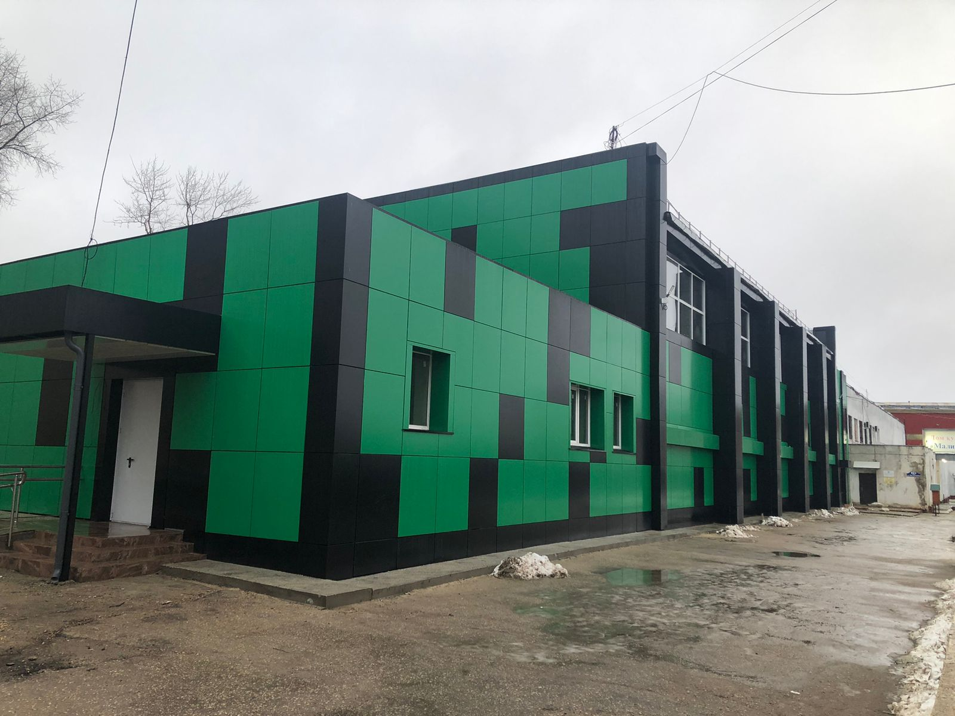
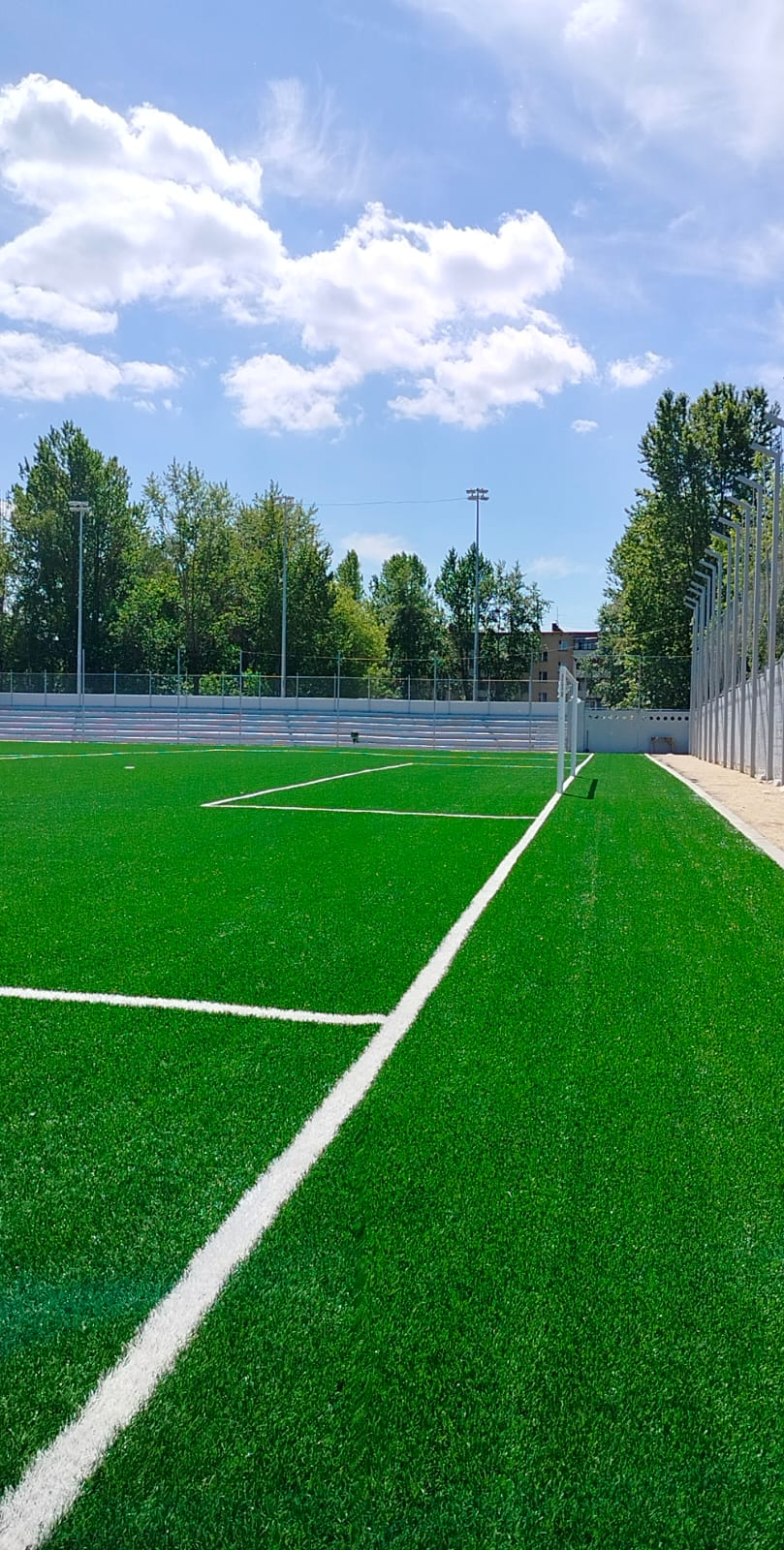
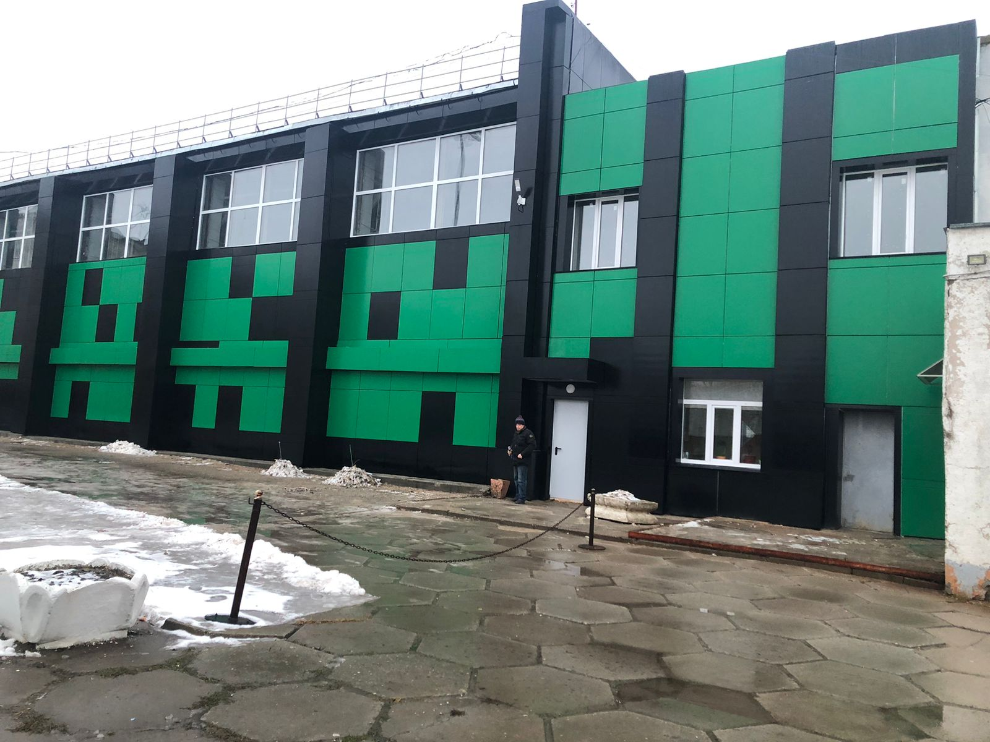
СШ «Торпедо»
ЗАМЕНЕНО ИСКУССТВЕННОЕ ПОКРЫТИЕ ФУТБОЛЬНОГО ПОЛЯ, БЛАГОУСТРОЕНА ТЕРРИТОРИЯ, ПРОВЕДЕН КАПИТАЛЬНЫЙ РЕМОНТ

Slide 6
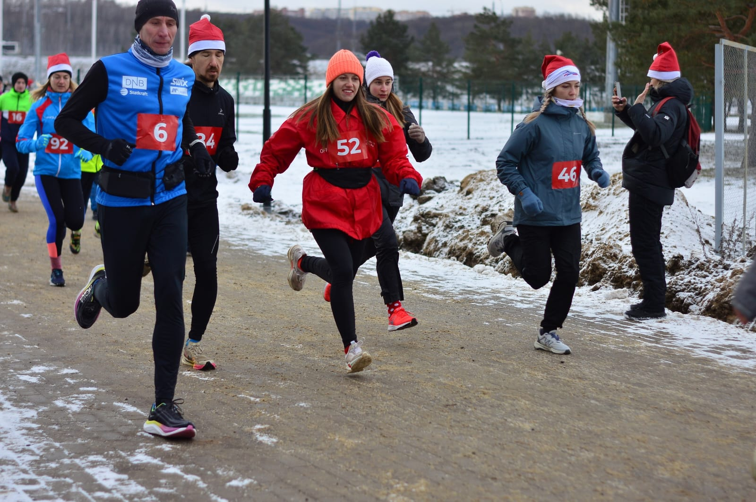
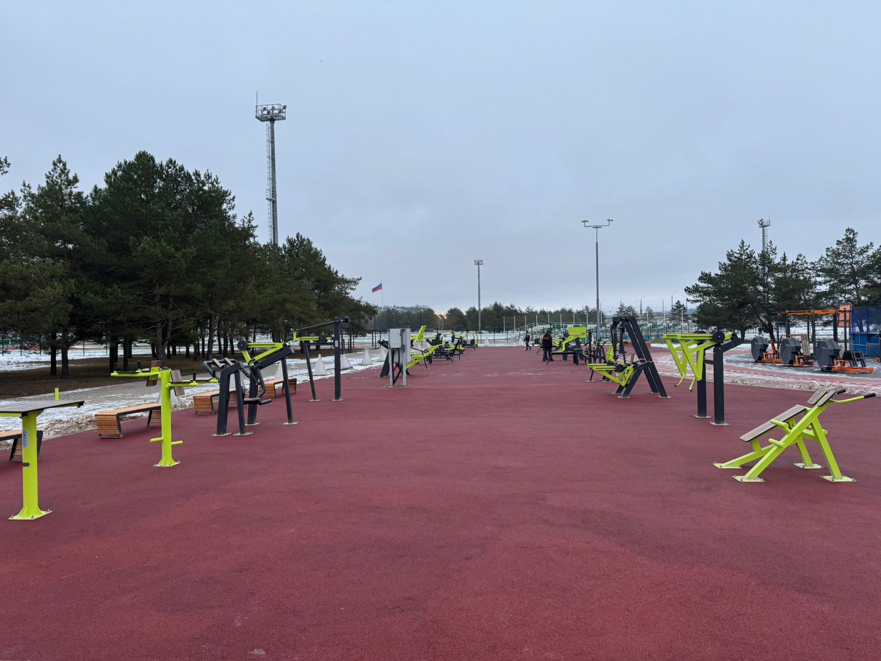
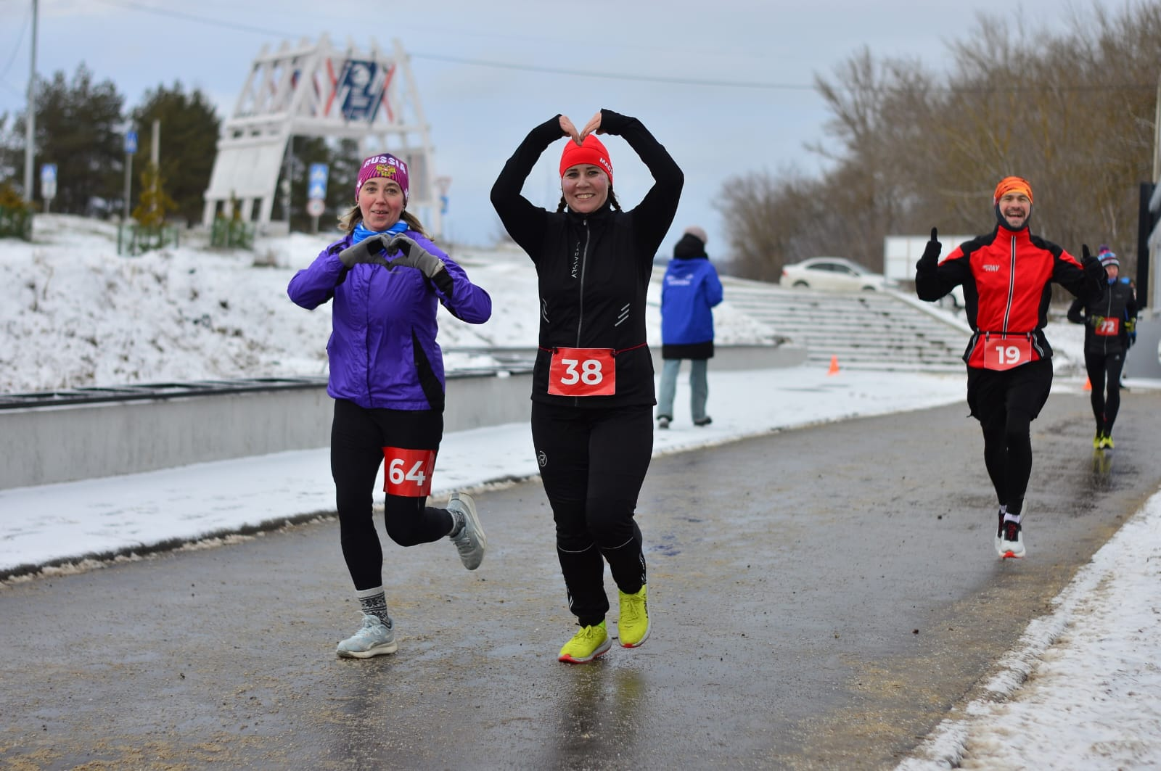
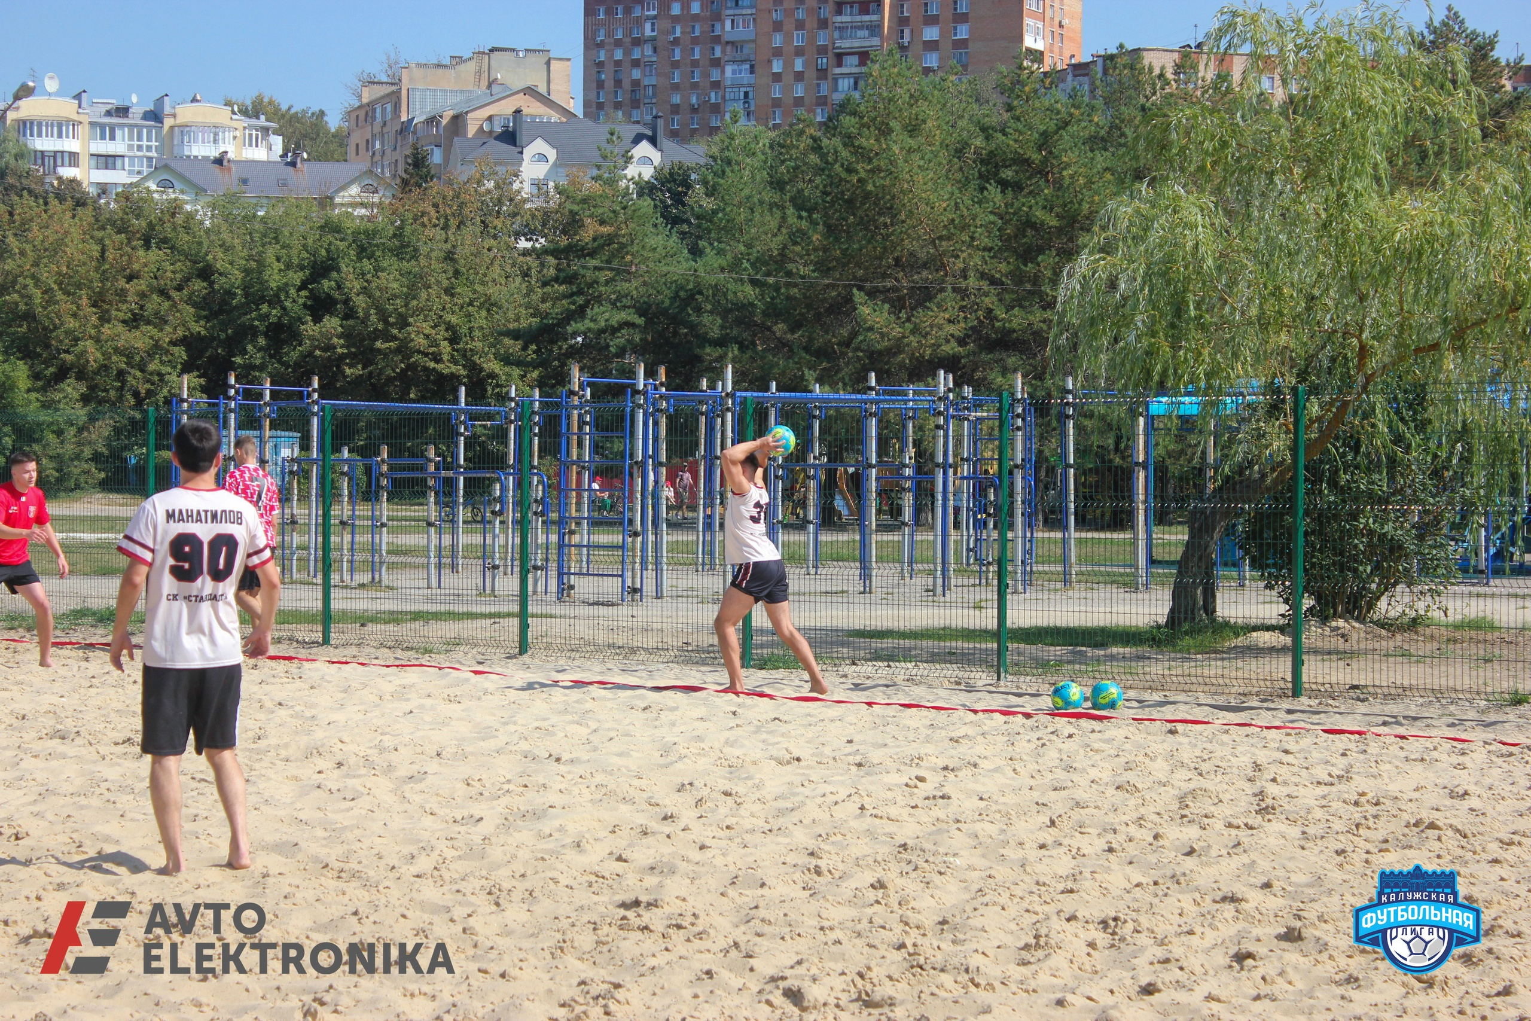
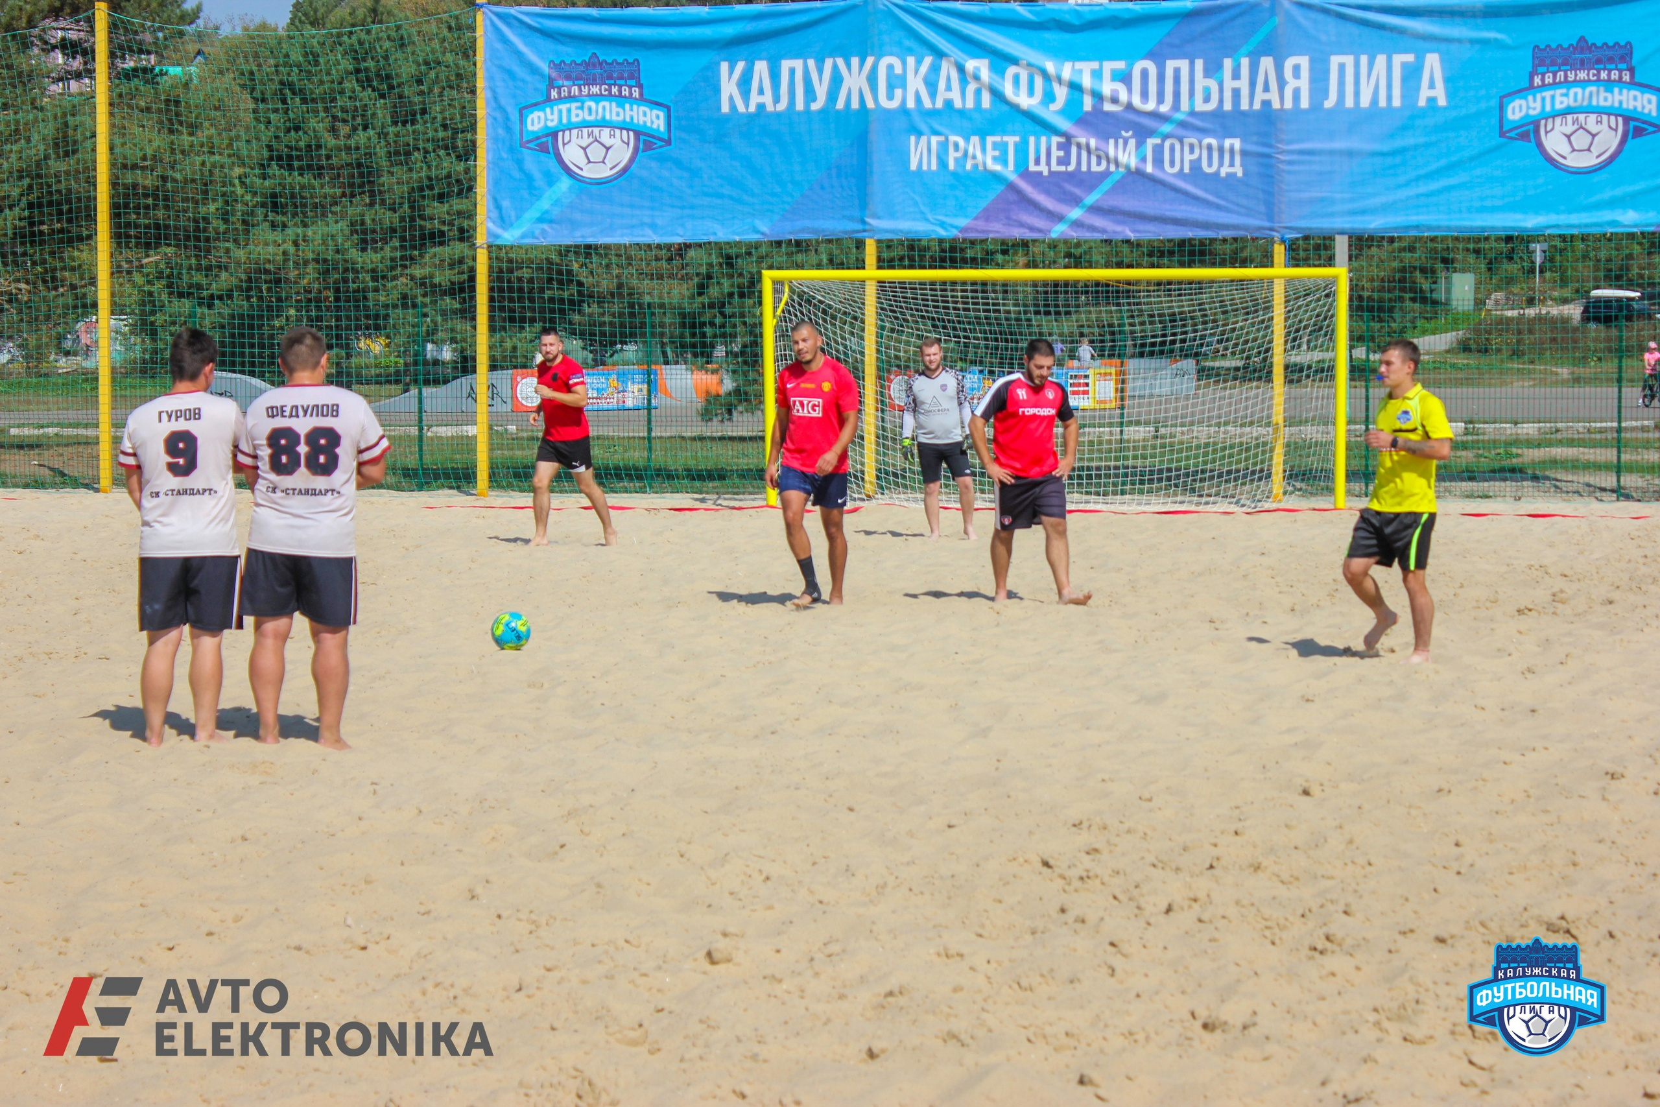

Slide 7
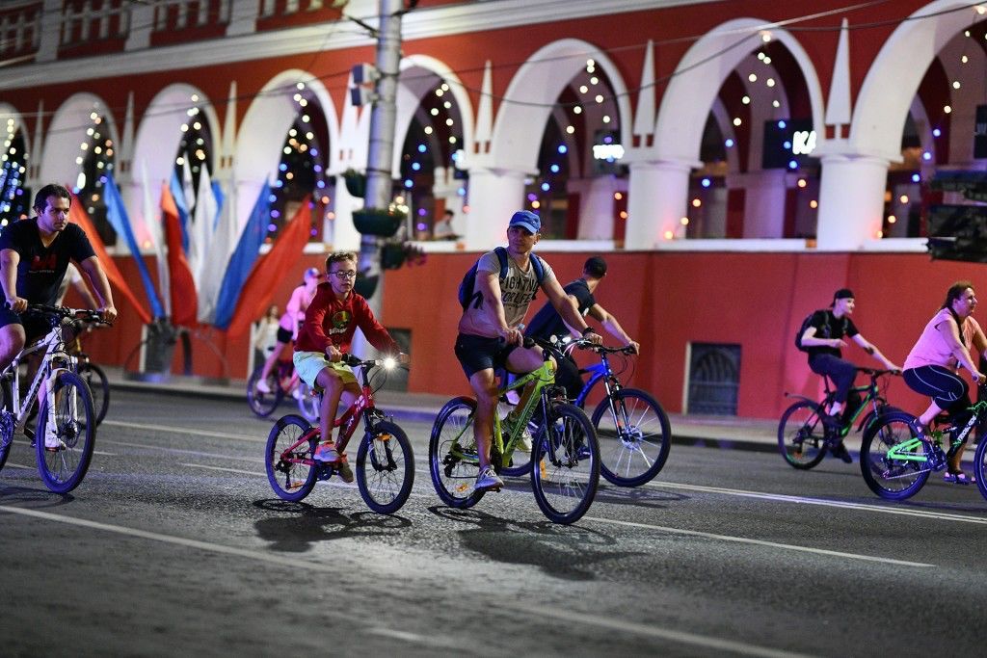
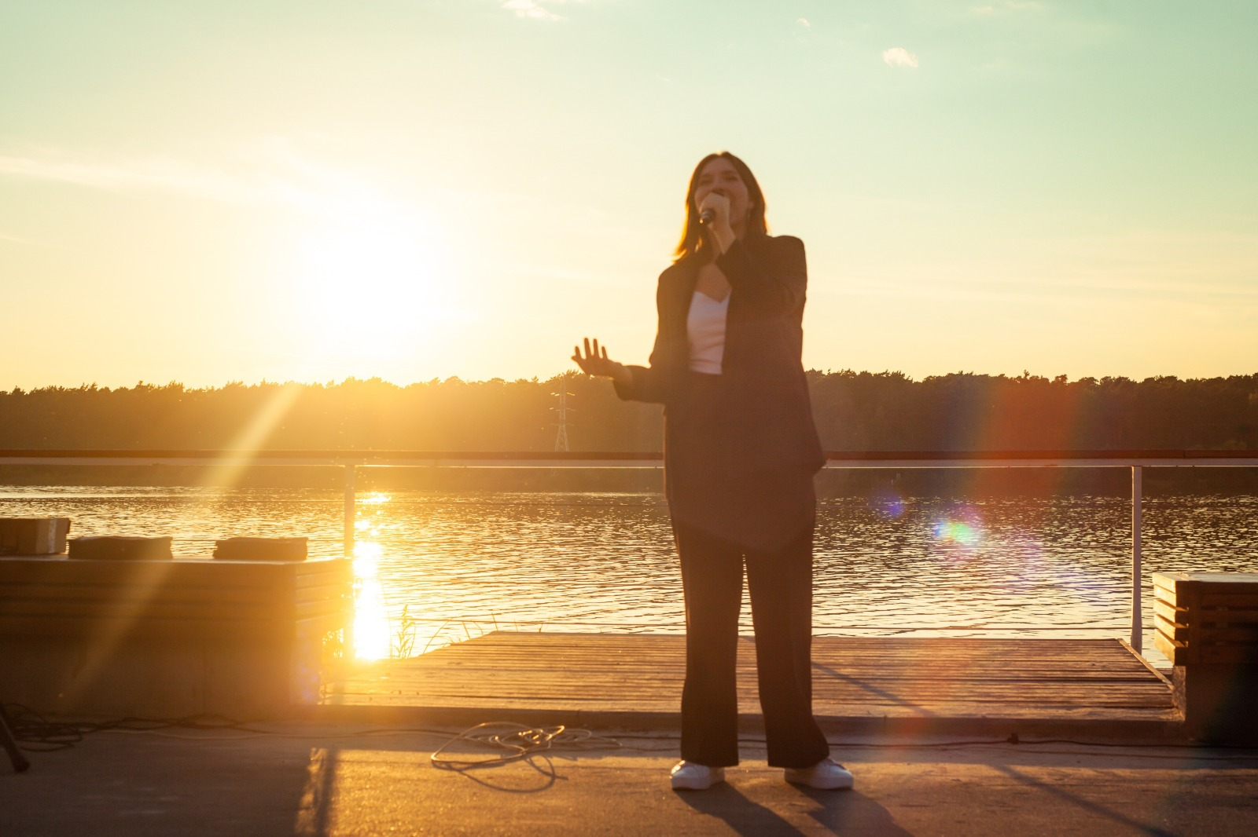
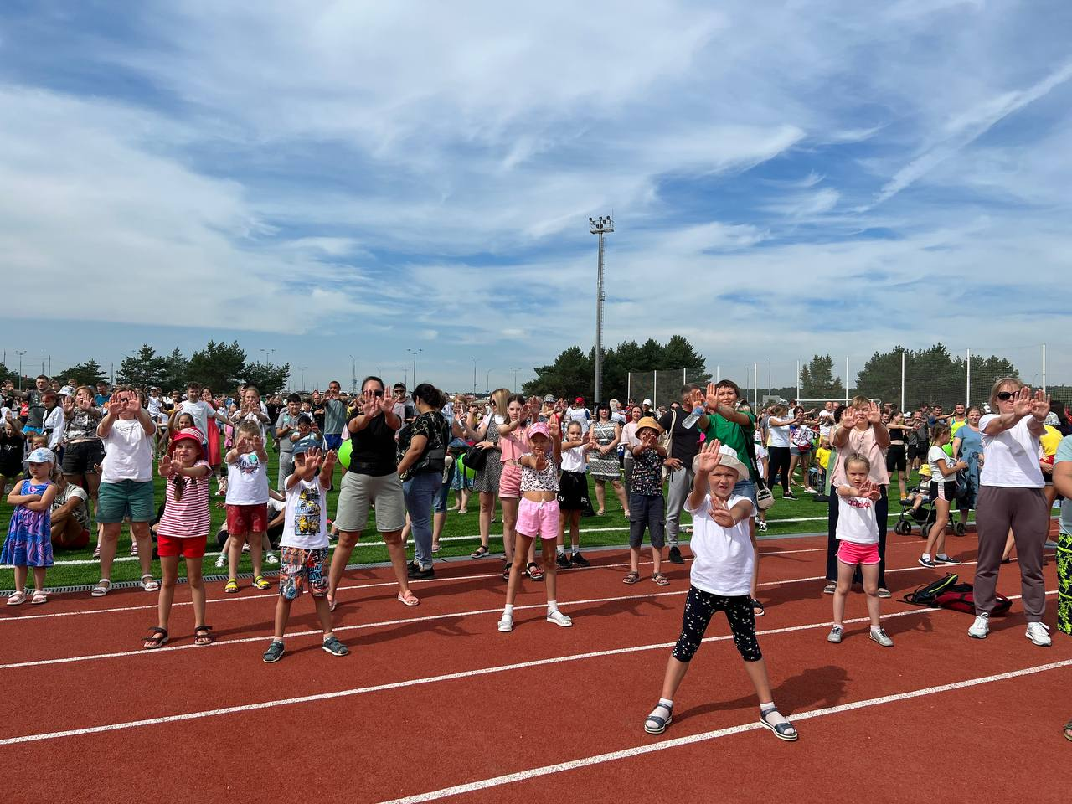
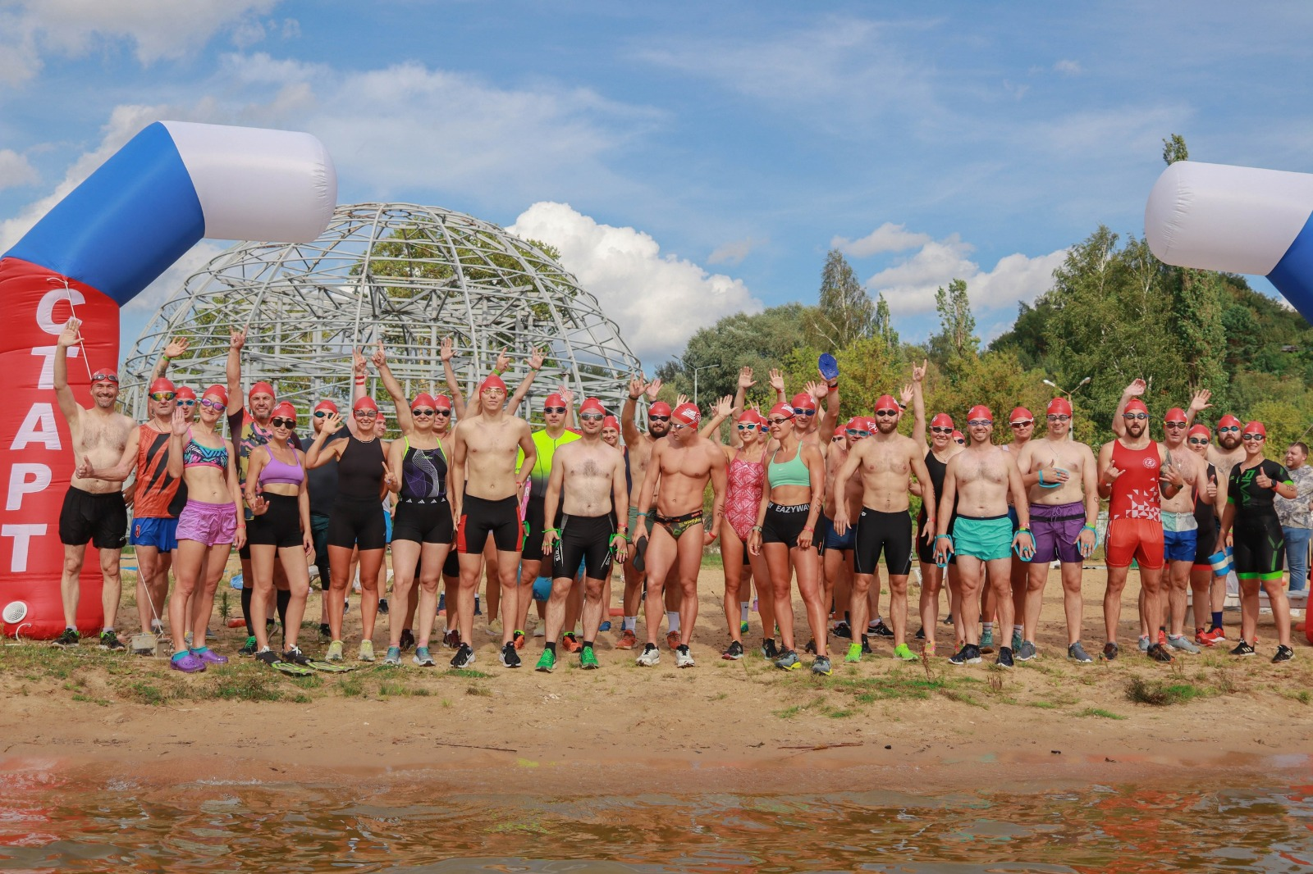
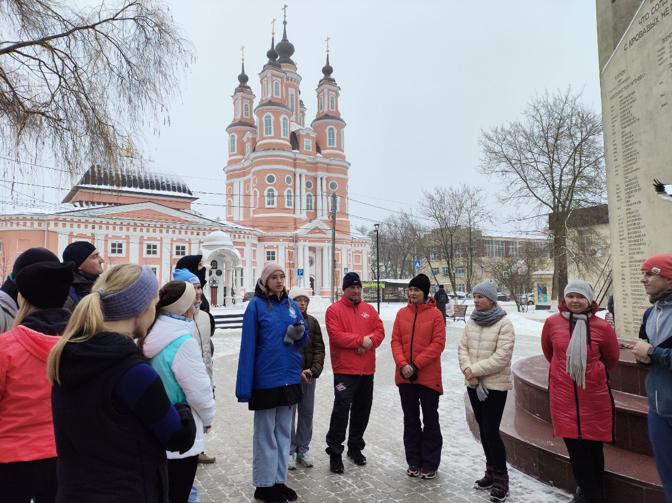
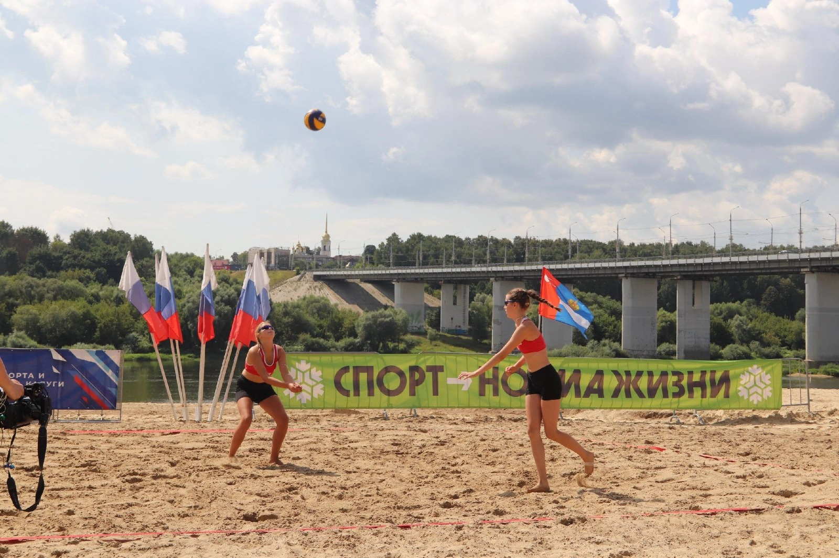
Массовые мероприятия и проекты

Slide 8
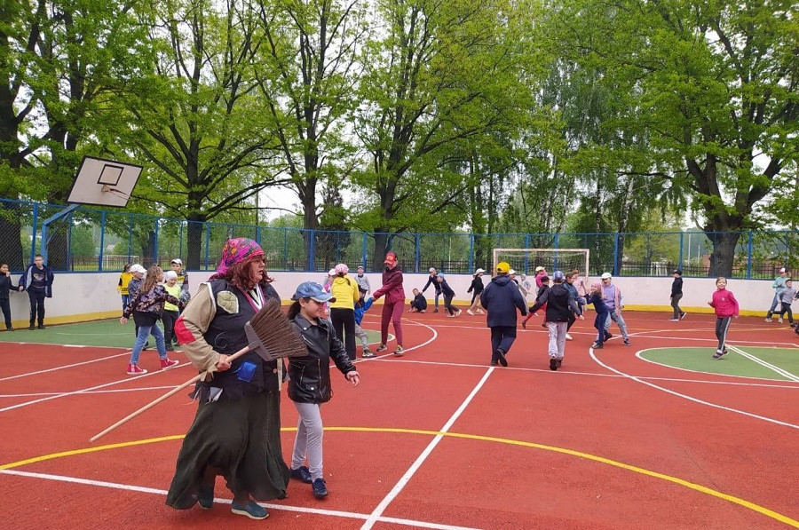
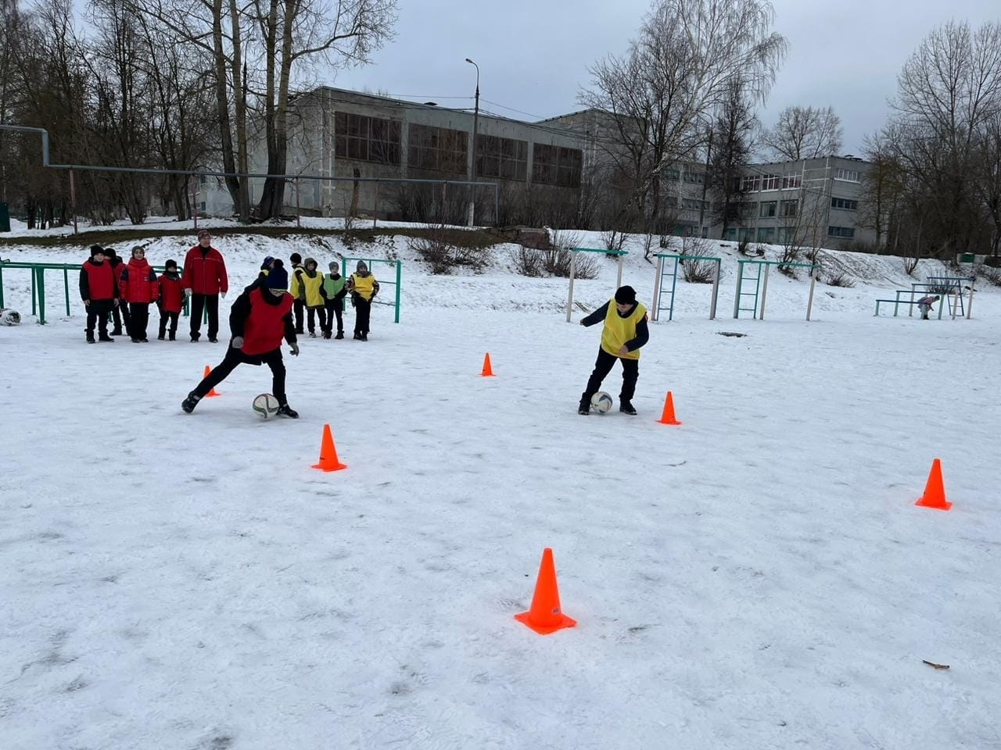
Спорт в моем дворе
136 мероприятий/ 6 000 участников

Slide 9
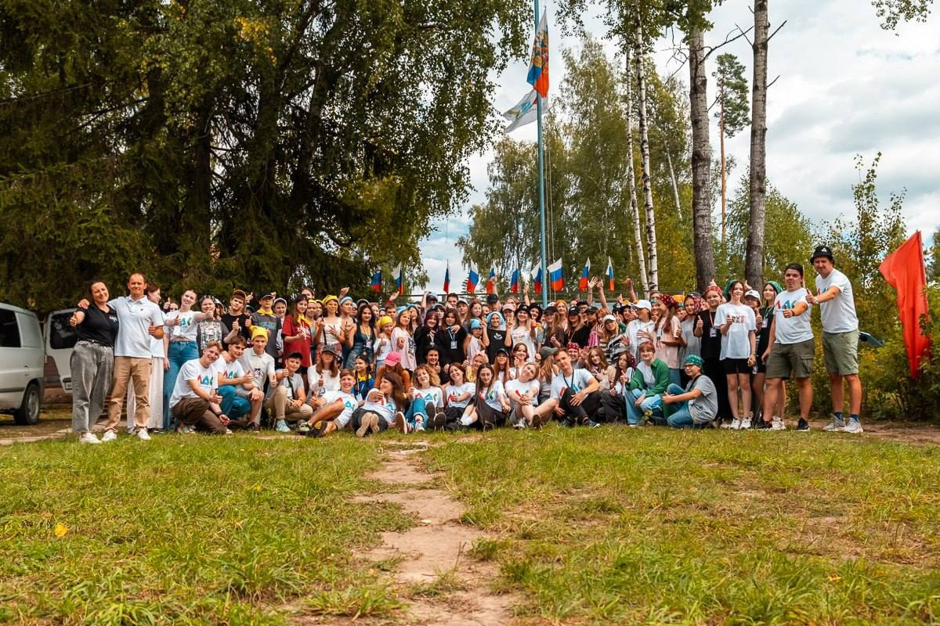
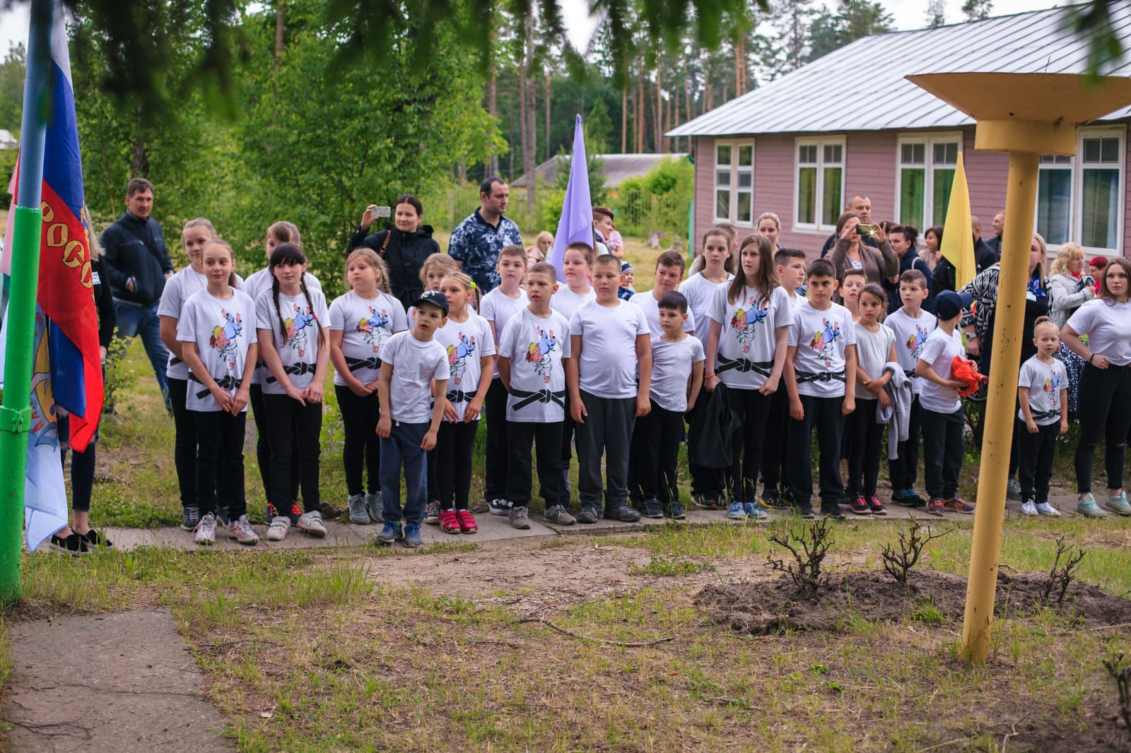
Оздоровительная кампания
1 440 ДЕТЕЙ

Slide 10
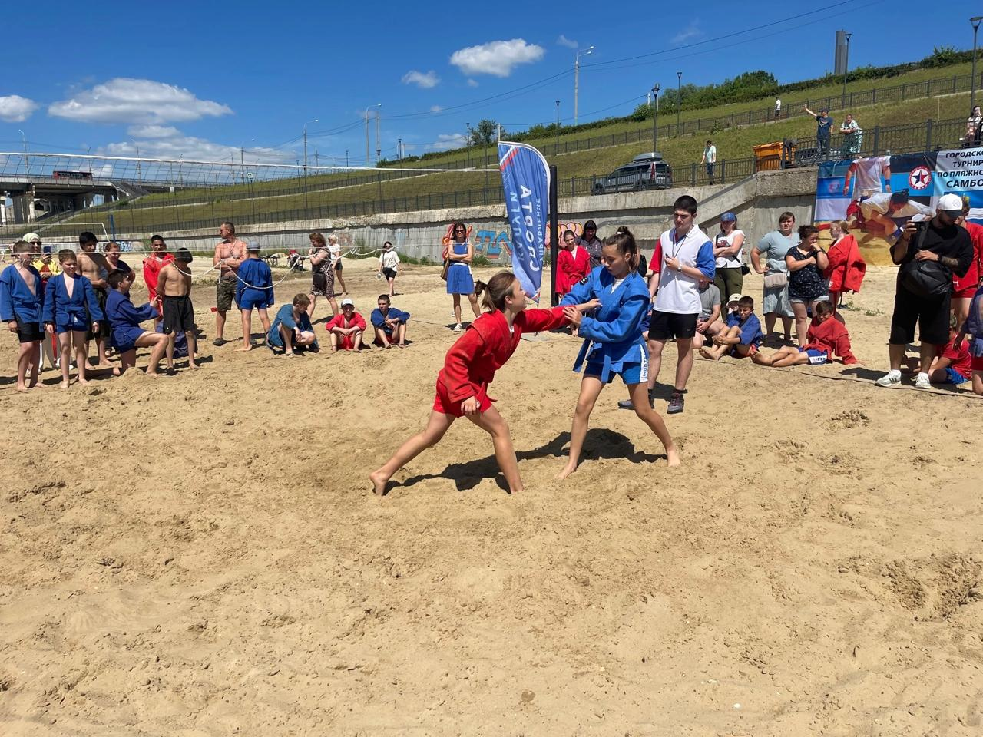
Спортивные результаты
1
402
Областная Спартакиада
Победители и призеры
МО «Город Калуга» занял 1 место в областной летней и 1 место в областной зимней Спартакиаде.
Количество победителей и призеров официальных межрегиональных, всероссийских и международных соревнований.
36
Спортсмены в сборных
36 спортсменов из учреждений, подведомственных управлению, входят в состав спортивных сборных команд Российской Федерации.

Slide 11

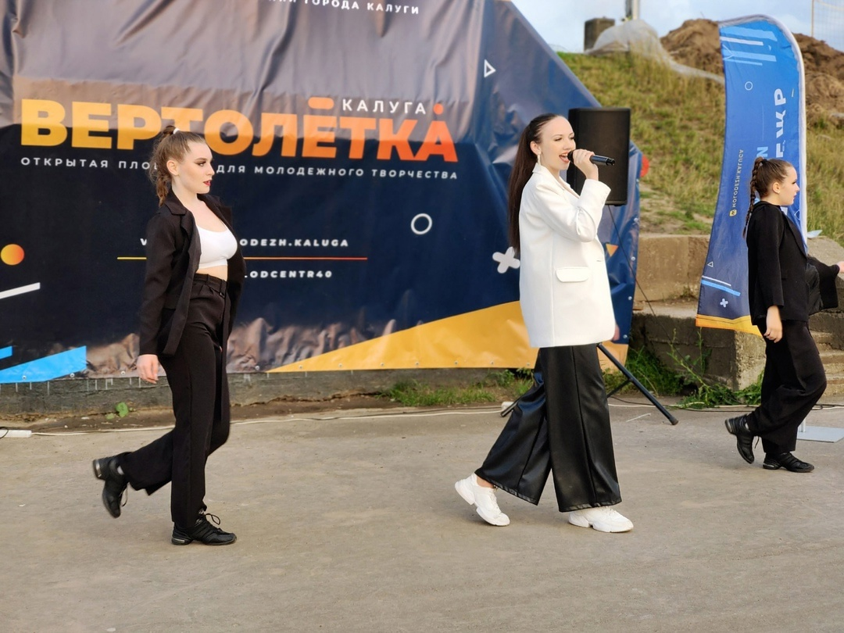
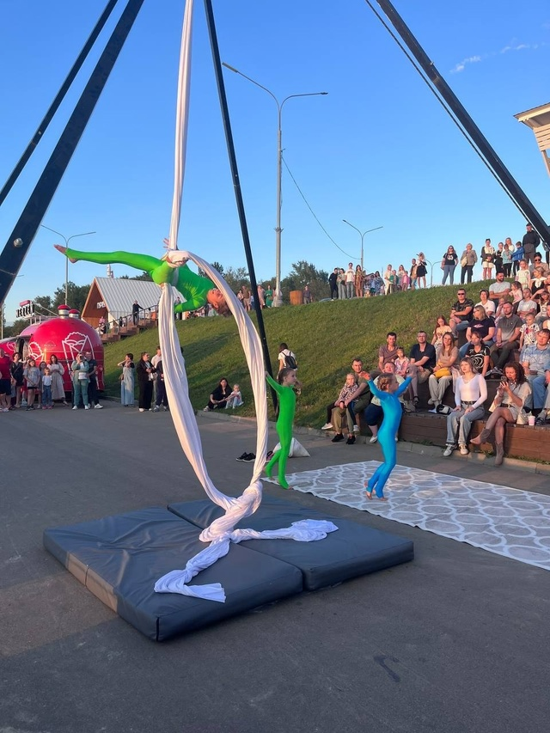
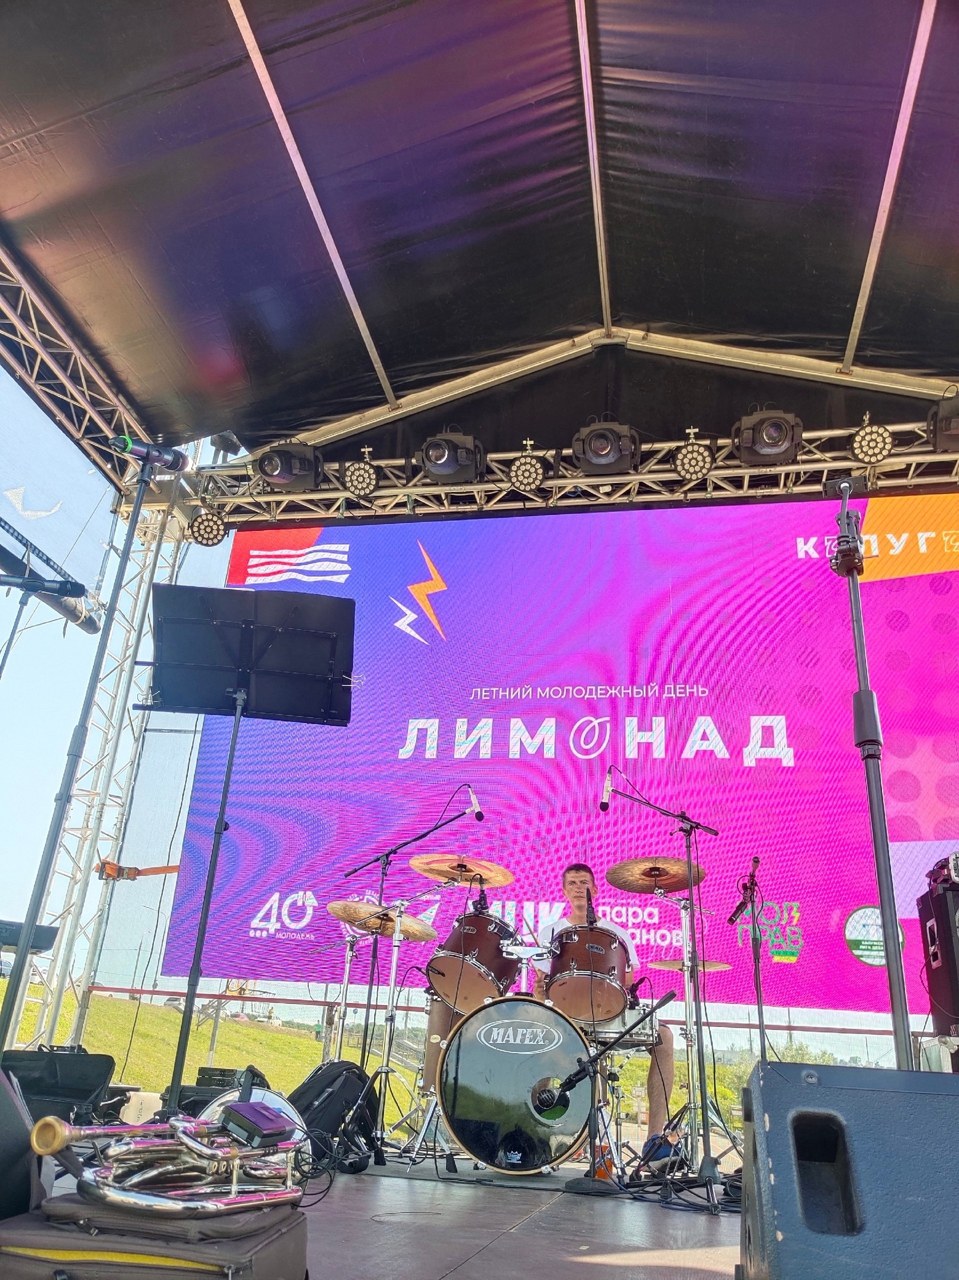
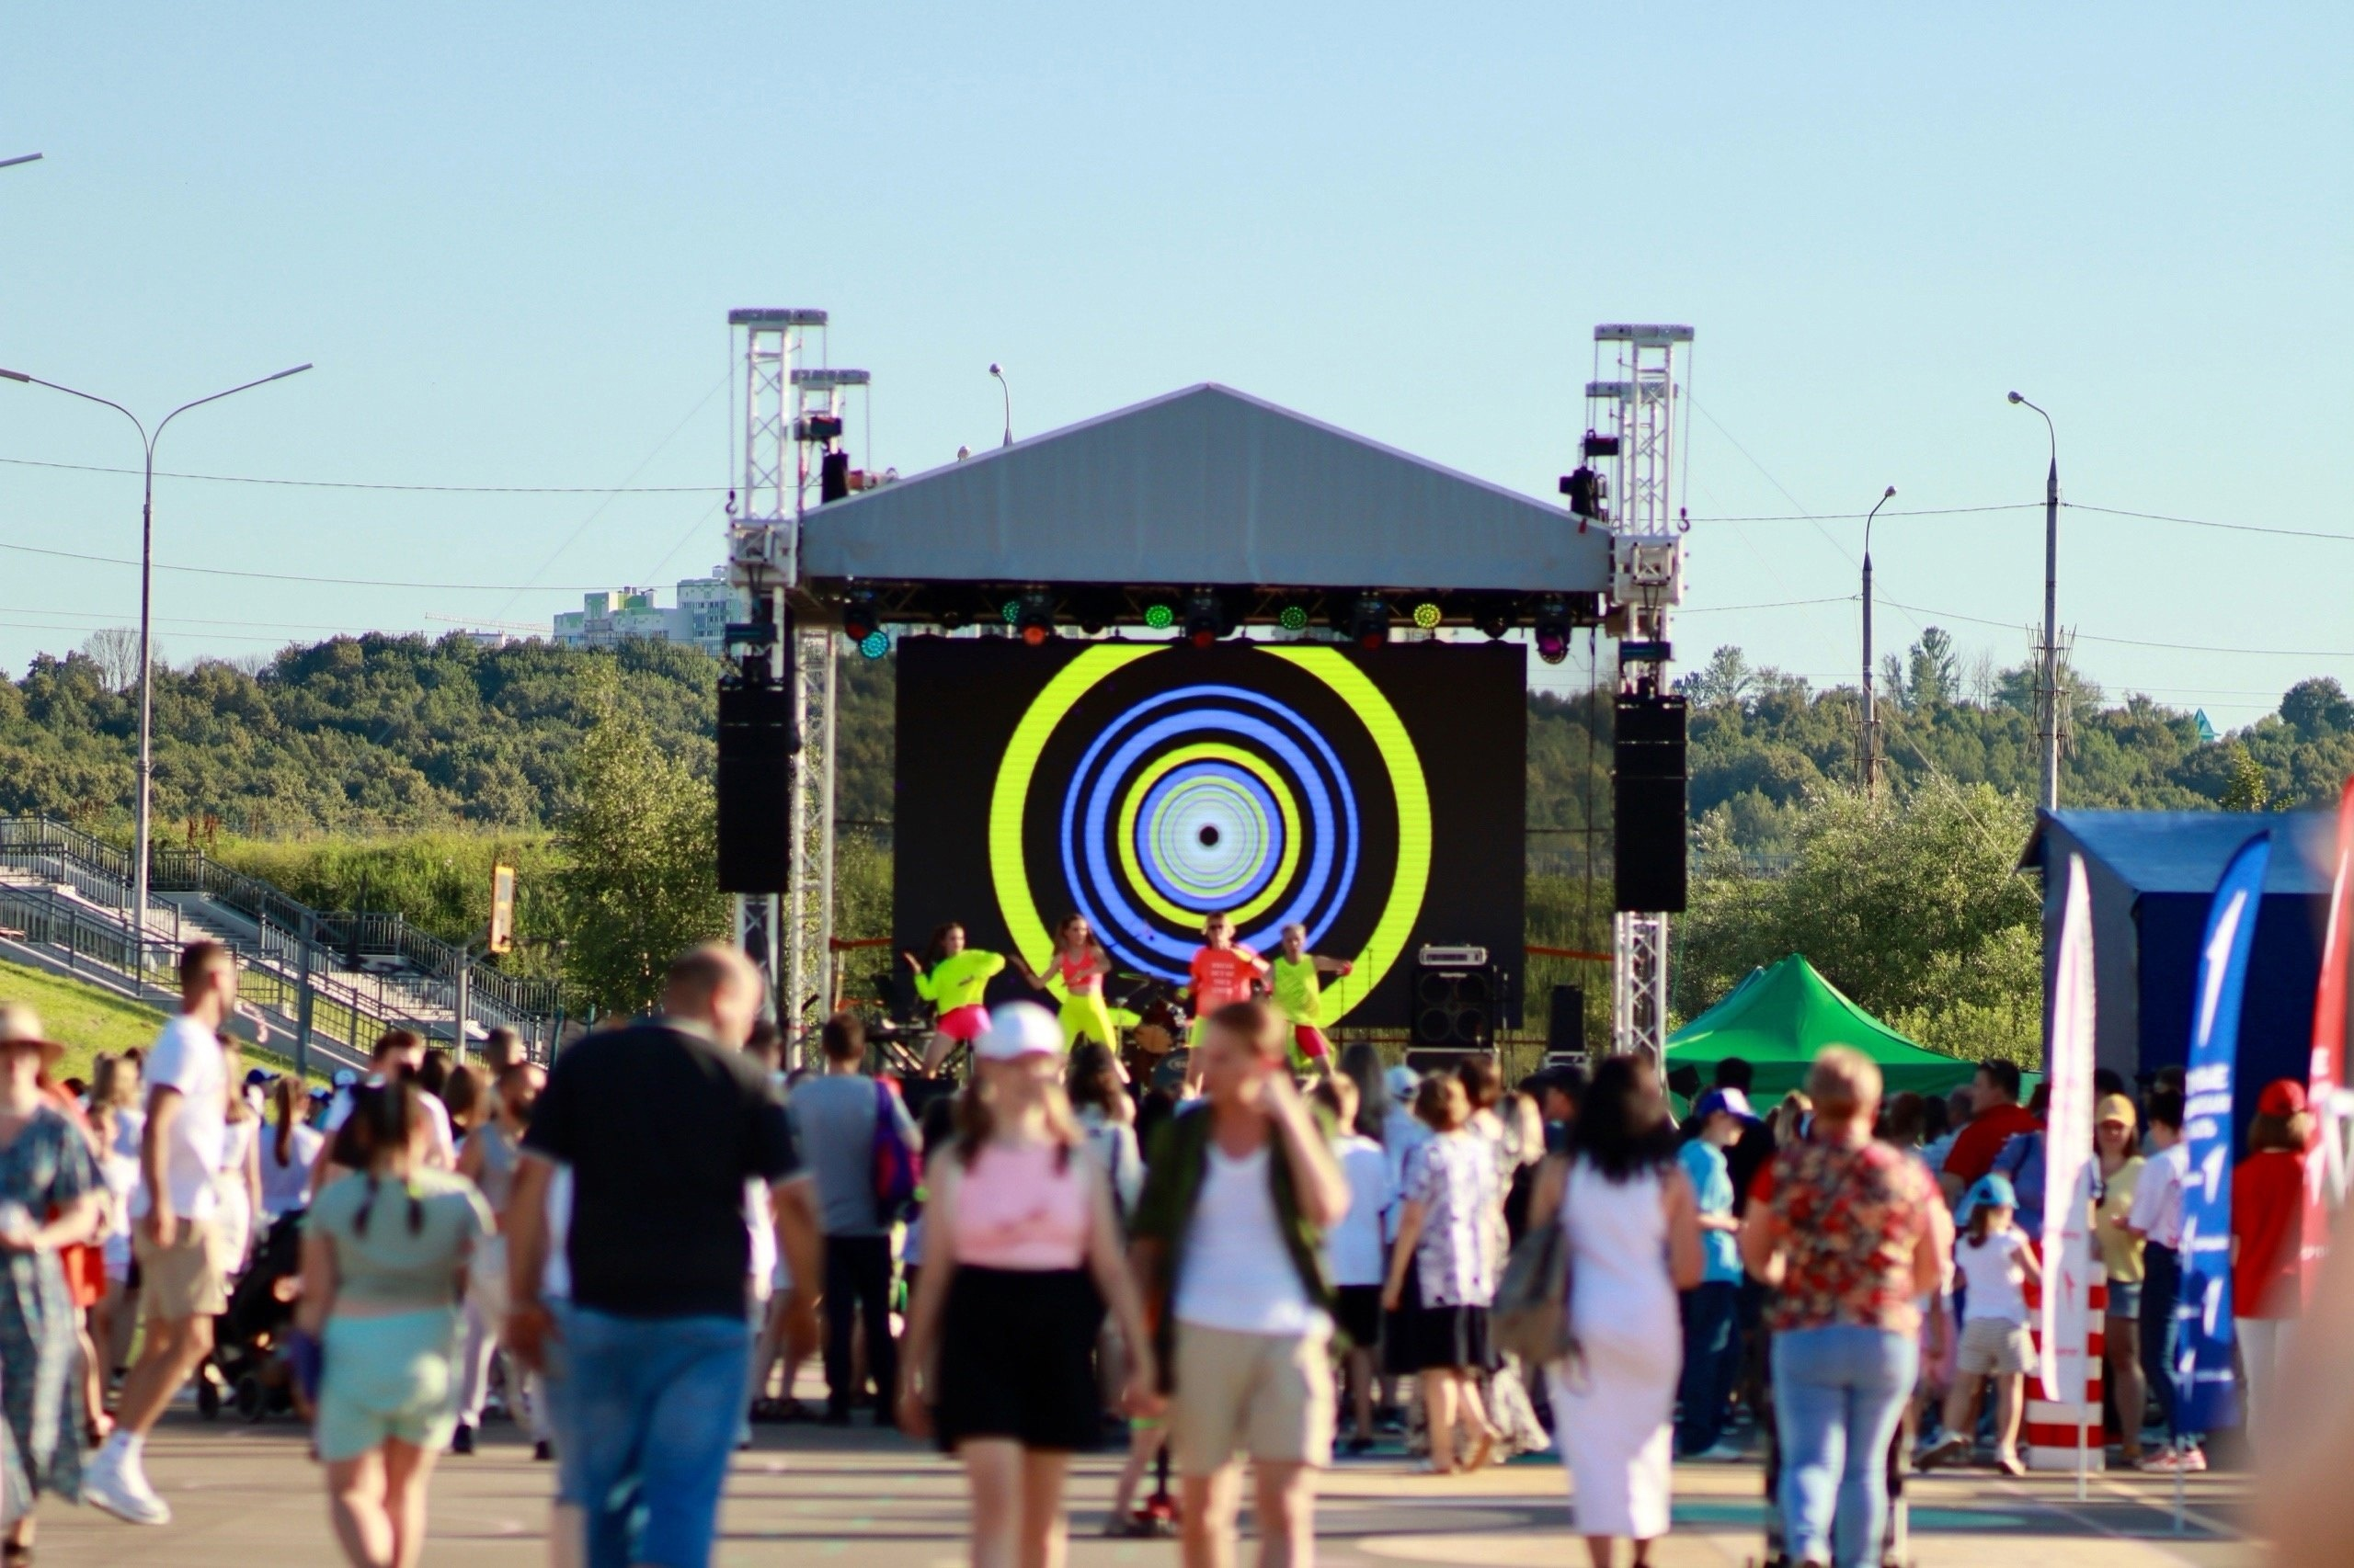
Молодежная политика
«Вертолетка»
Летний молодежный день «Лимонад»
Молодежный проект «Вертолетка» с концертами, стендапами и рэп фестивалями.
Летний молодежный день «Лимонад»
в рамках празднования Дня молодежи.
375 мероприятий/ 45 000 участников

Slide 12
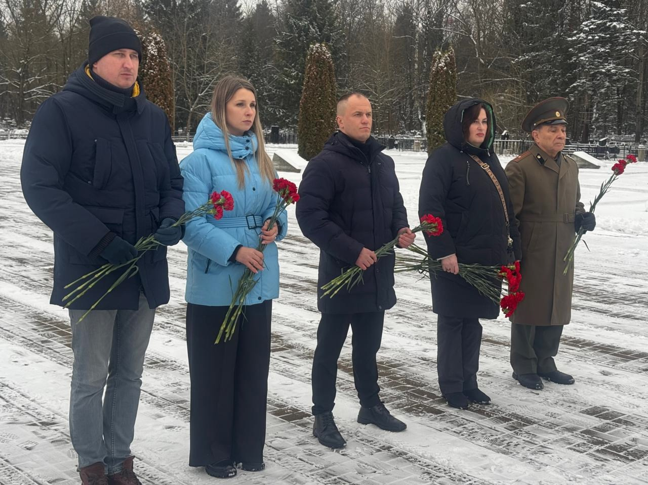
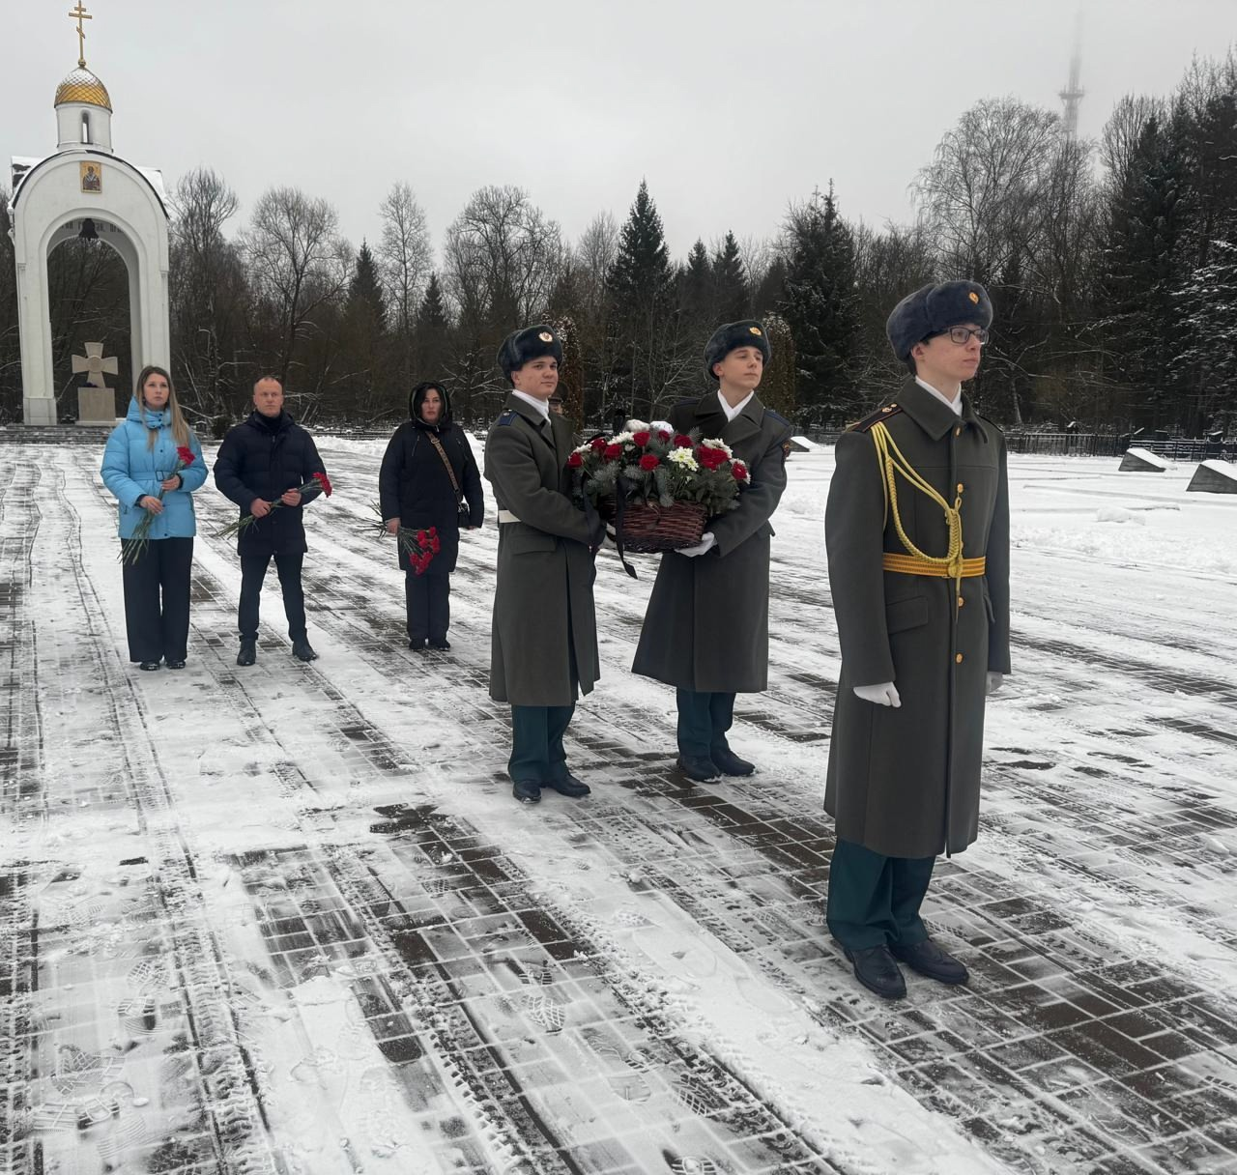
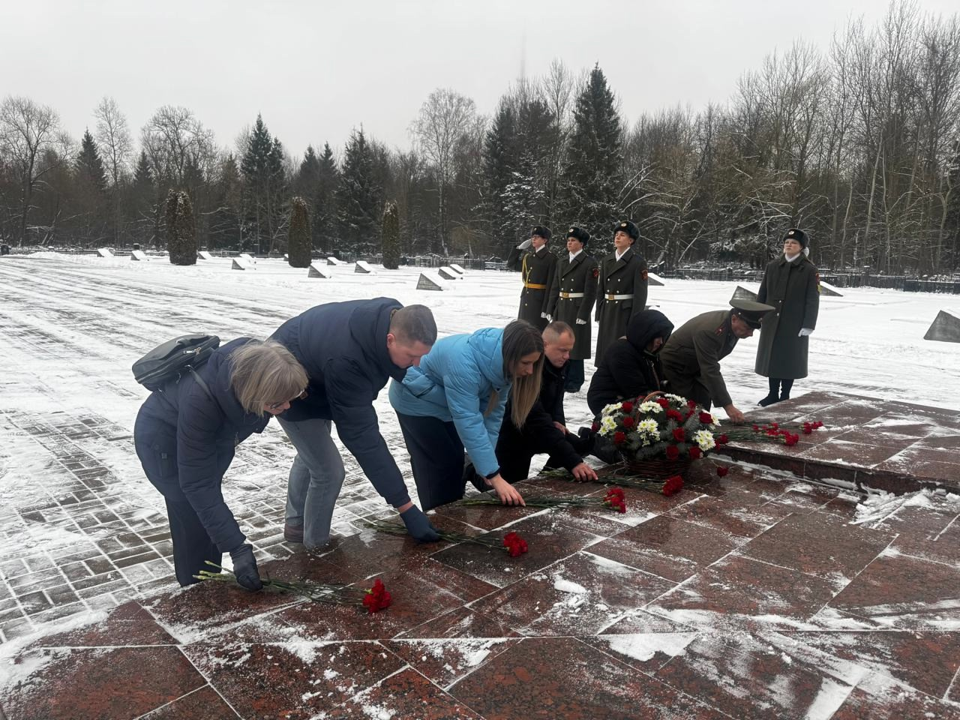

Slide 13
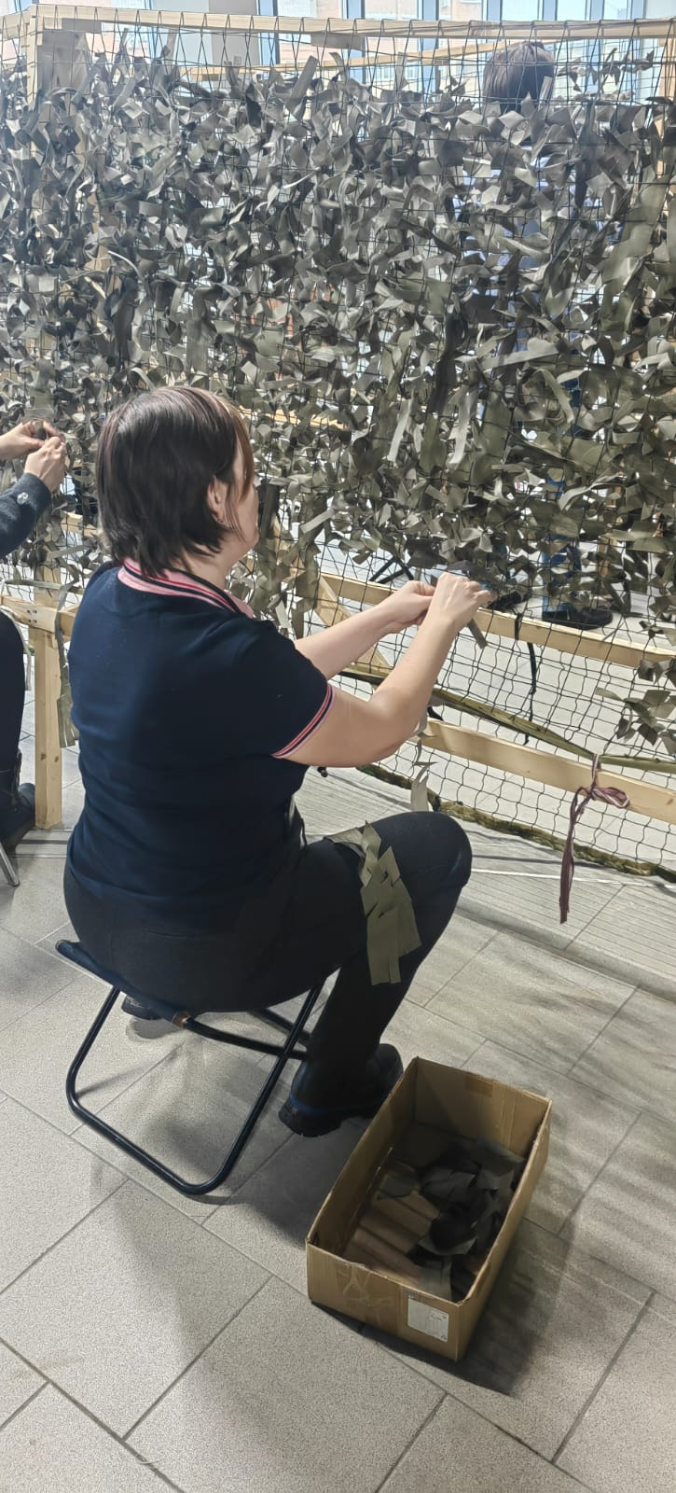





Поддержка участников СВО
1
Первоочередной прием
2
Льготы
3
Гуманитарная помощь
4
Пошив одежды
5
Письма на фронт

Slide 14
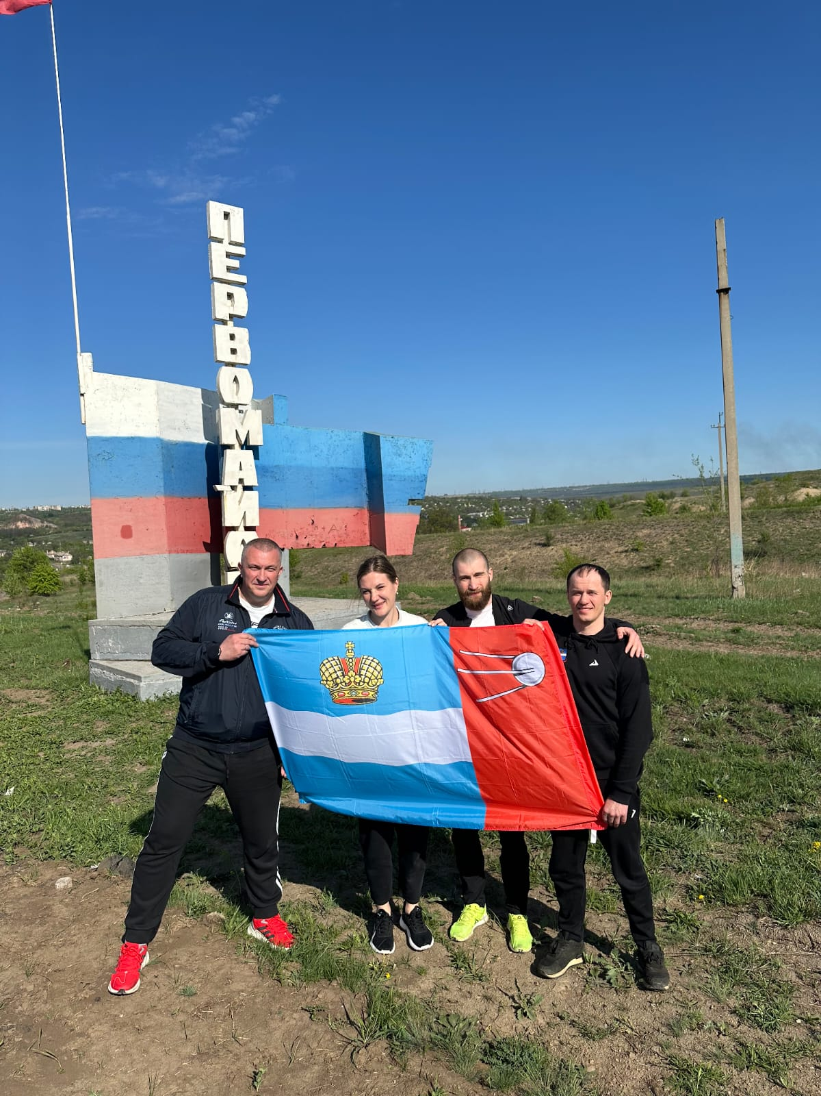
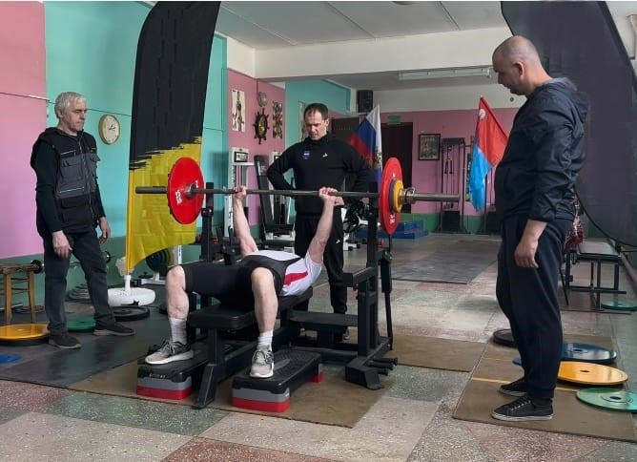
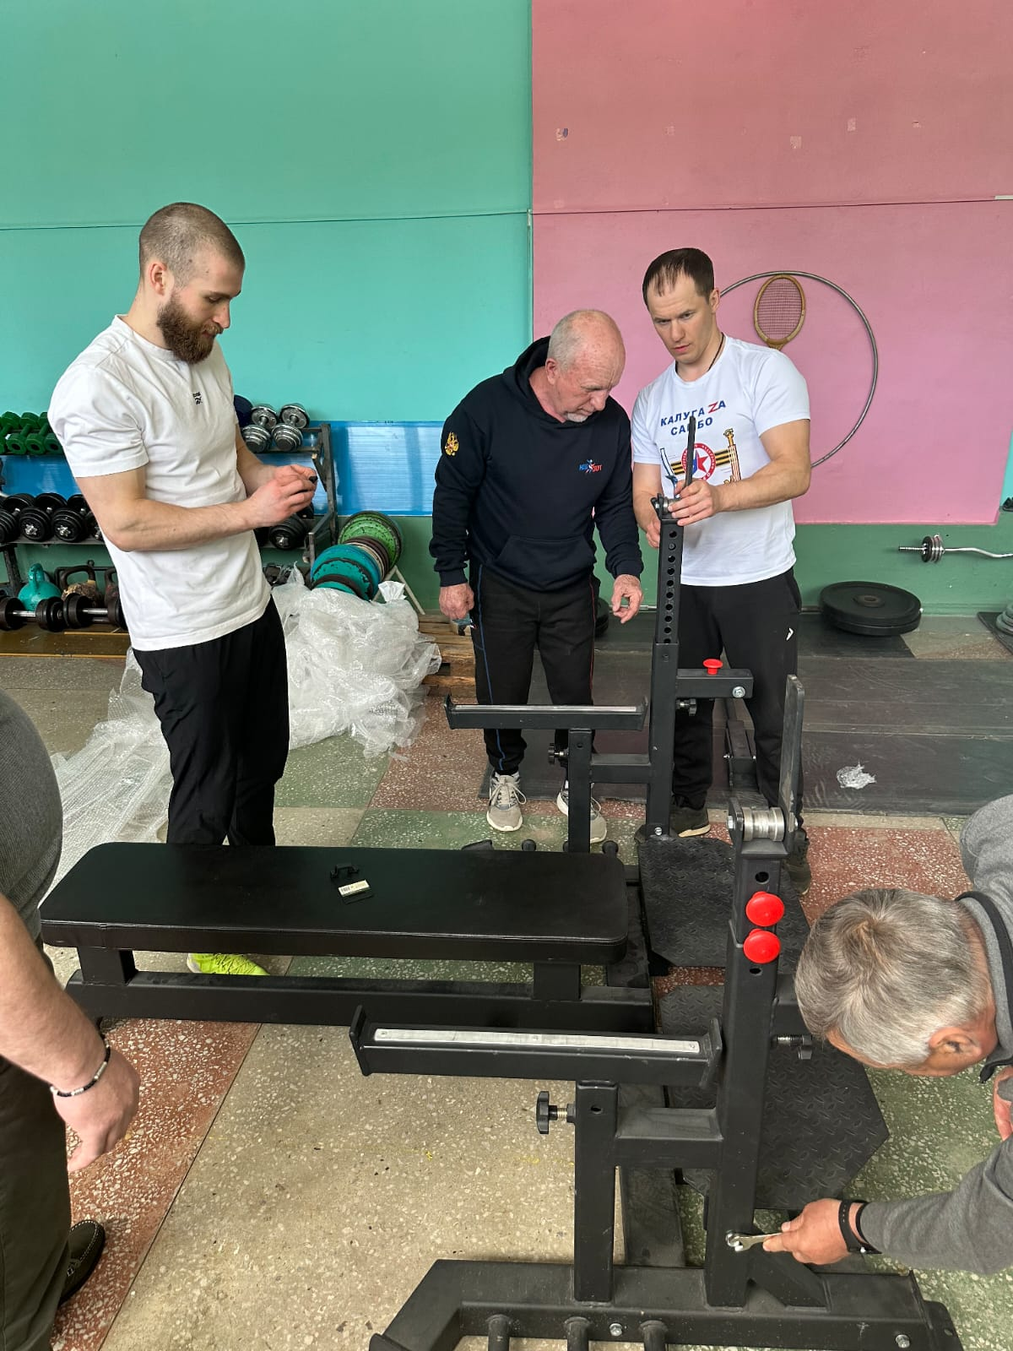
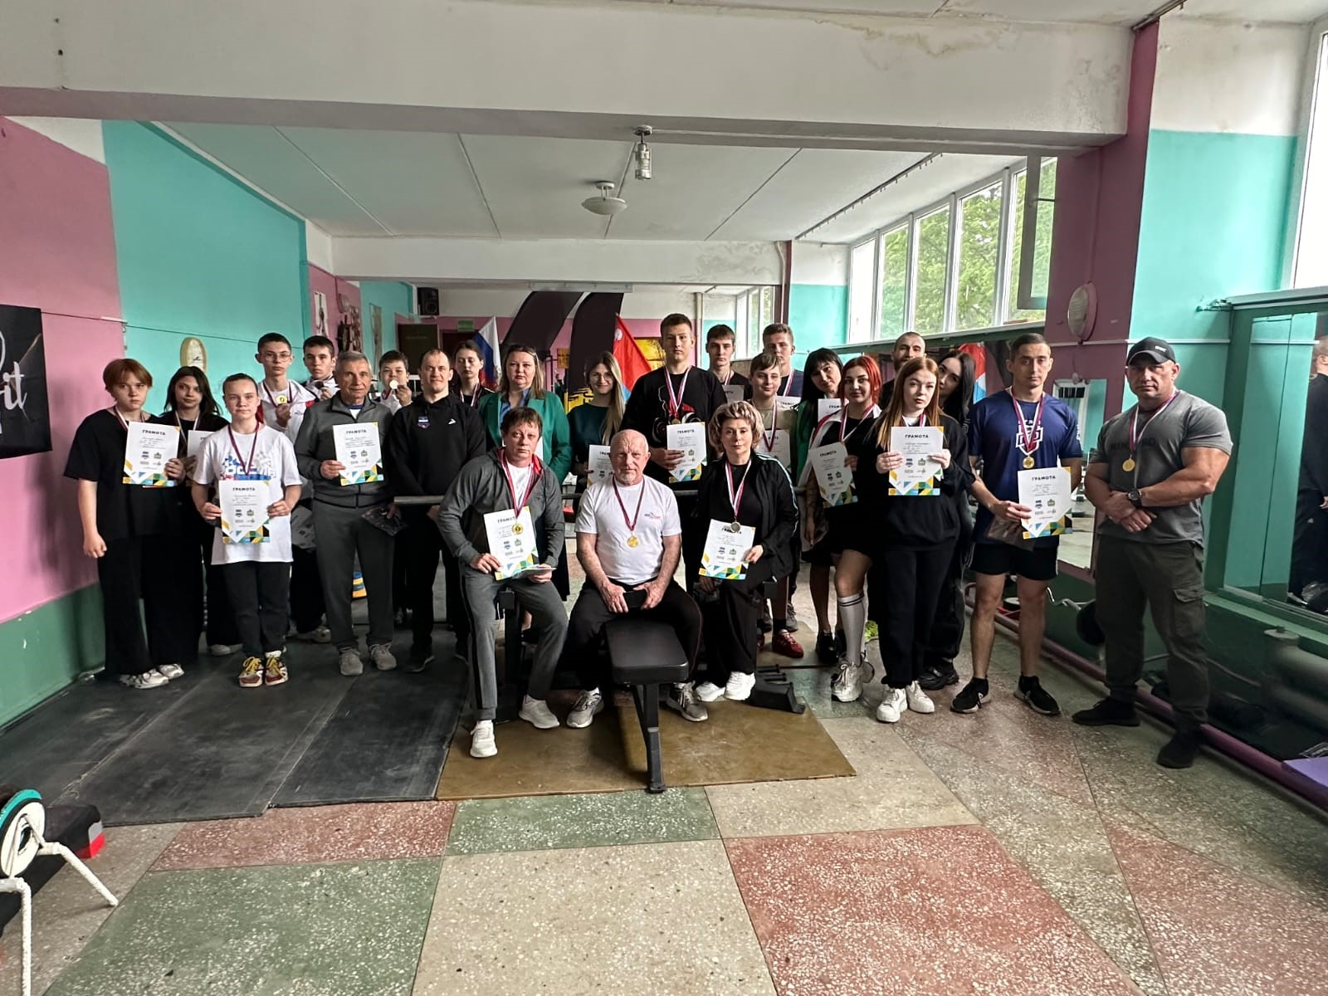
Поездка в Луганскую Народную Республику
– город побратим Первомайск

Slide 15
Планы на 2025 год
Улучшение материально-технической базы
1
Участие в мероприятиях федерального проекта «Спорт норма жизни».
2
Антидопинговые правила
Соблюдение антидопинговых правил спортсменами и тренерами.
Увеличение количества спортсменов
3
Увеличение количества спортсменов, имеющих спортивные разряды и звания.
4
Увеличение количества судей
Увеличение количества судей, имеющих судейские категории.
Привлечение жителей к ГТО
5
Привлечение жителей города Калуги к участию во Всероссийском физкультурно-спортивном комплексе «Готов к труду и обороне».
Поездка на освобожденные территории
6
Очередная поездка с гуманитарным грузом и спортивным оборудованием на освобождённые территории

Slide 16




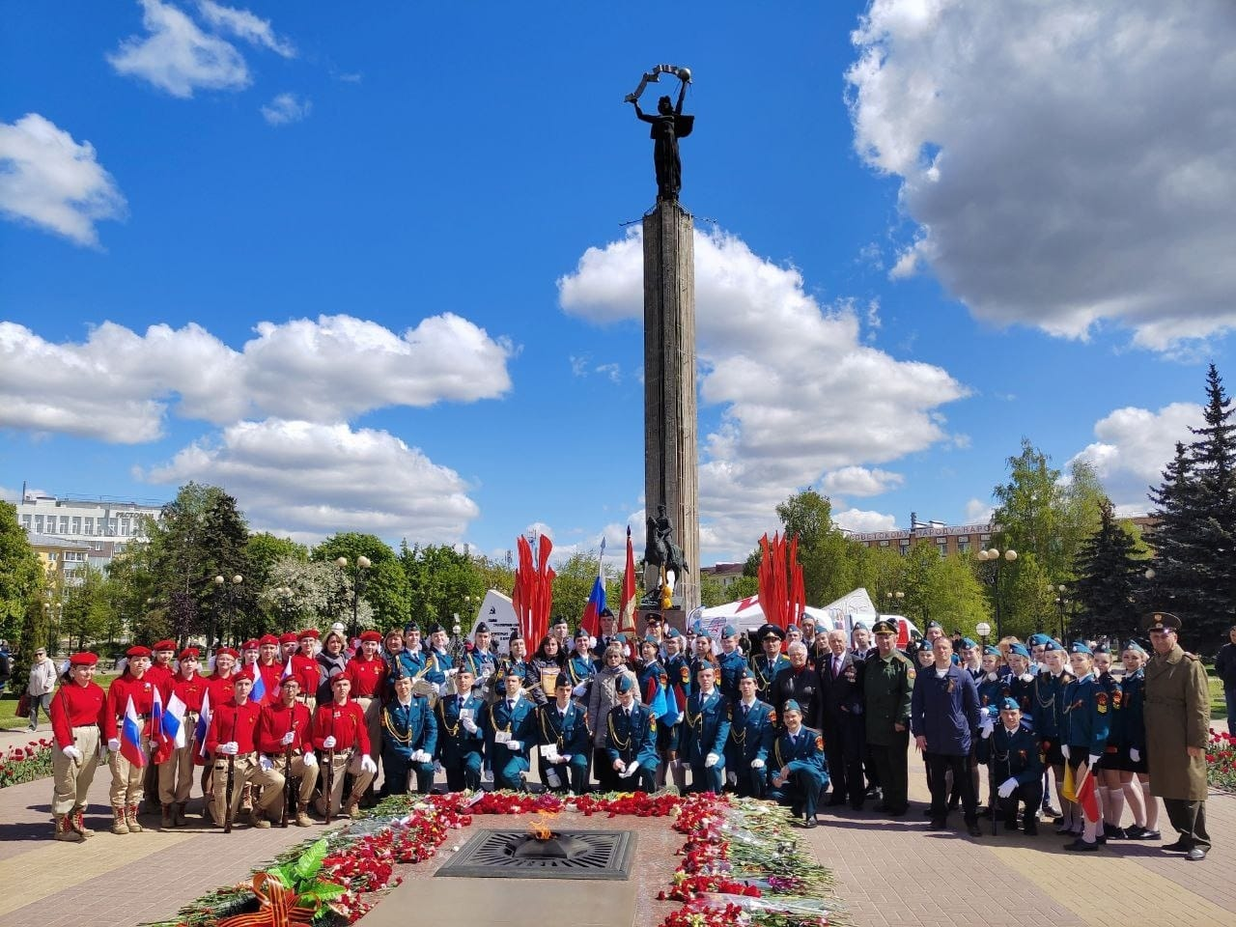

«Вертолетка»
Расширение проекта «Вертолетка» до трех дней в неделю.
Мероприятия на набережной Яченского водохранилища,
набережной реки Оки и сквере им. Волкова
Увеличение количества мероприятий для детей и молодежи.
Капитальный ремонт «Молодежного центра»
Капитальный ремонт здания «Молодежного центра» по адресу: Герцена,16а.
Мероприятия к 80-летию Победы и 50 летия Поста № 1
Цикл мероприятий, посвященный 80-летию Великой Победы и юбилею Поста № 1.

Slide 17
СПАСИБО ЗА ВНИМАНИЕ!

